Slide 1
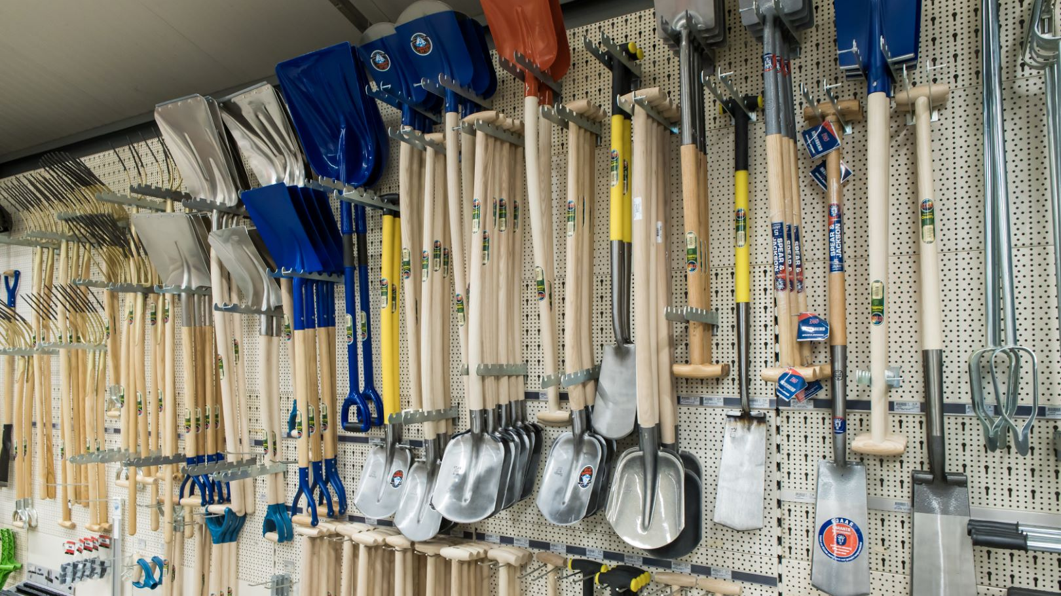
Theorie en begeleiden I.O. Hardware

Slide 2
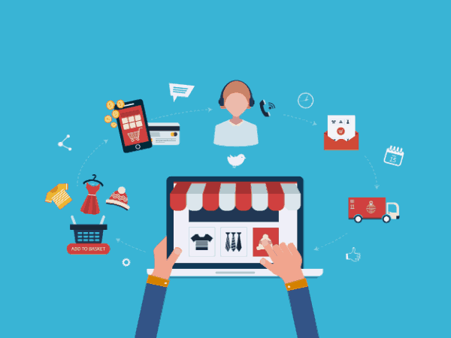
Doel van de les
Inzicht in verschillende sociale media en het belang (en voordeel) van online verkopen

Slide 3
Social media platforms

Slide 4
Verschillende vormen van sociale media richten zich op een eigen doelgroep;
tekst/mening
stories
film/video
Jongeren
zakelijk
snel communiceren
etc
Als bedrijf moet je nadenken op welke manier je online aandacht wilt vragen voor je bedrijf. Je wilt waarschijnlijk;
zakelijk contact leggen
snel communiceren
reclame maken
aanbieding onder de aandacht brengen
Naamsbekendheid
etc.

Slide 5
Sociale media wordt door bedrijven steeds meer ingezet om met klanten in contact te komen en te blijven. Dat kan door middel van ‘algemene’ berichten. Denk hierbij aan regelmatige updates over reclames, acties, activiteiten, bijzonderheden, etc.
Maar ook direct contact met klanten wordt steeds meer toegepast. Tijdens de 1e coronagolf waarbij veel bedrijven moesten sluiten werden veel (tijdelijke) online shops geopend waarbij klanten hun bestellingen konden plaatsen, maar werd ook Whatsapp meer en meer gebruikt om contact te kunnen houden.

Slide 6
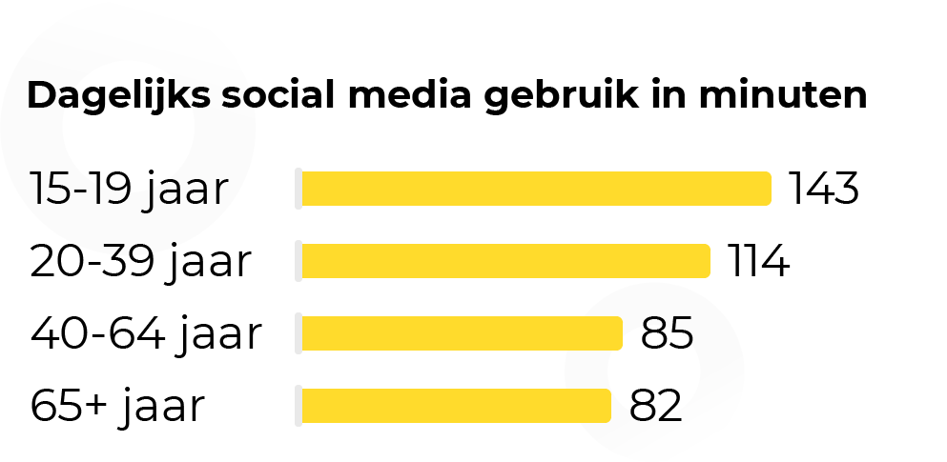

Slide 8
Online shop of webshop
Voordelen
24/7 bereikbaar voor een groot publiek
Breed assortiment (van over de hele wereld …)
Eenvoudig te betalen op meerdere manieren
Eventueel te combineren met afhalen in de fysieke winkel
Levering relatief snel (maar ja, corona en een boot klem in het Suezkanaal helpen hier niet aan mee)
Etc…….
Nadelen
Beperkt advies
Kan het product niet bekijken/ voelen
Kwaliteit niet altijd duidelijk (met name bij buitenlandse webshops)
Als het niet goed is retourneren, dus niet gelijk een alternatief
Webshop goed bijhouden (inzet personeel!!)
Keuzestress!!
Etc…….

Slide 9
Hoe zat het ook alweer vóór online verkoop?
Traditionele keten van een bloem of plant;
De één na laatste stap is vaak een winkel of tuincentrum
Een winkel / tuincentrum heeft veel verschillende aanleverende bedrijven
Iedere schakel kost relatief veel tijd (inkopen en verkopen)
Iedere schakel kost geld (iedereen moet er iets aan verdienen)
De winkel/ tuincentrum biedt een breed assortiment en wil zich onderscheiden van bijvoorbeeld supermarkt of bouwmarkt

Slide 10
Moderne keten van een bloem of plant;
Grootschalig inkopende bedrijven met meerdere verkooppunten (supermarkt, bouwmarkt, tuincentra)
Kopen vaak rechtstreeks in bij kwekers, deze maakt product kant en klaar
Gaat vervolgens naar distributiecentrum, van daaruit verder verspreiden
Verschillende schakels gaan sneller (goedkoper en verser)
Minder breed assortiment (wordt steeds breder!)

Slide 11
Online keten van een bloem of plant (bijvoorbeeld Bloomon);
Bedrijven kunnen producten digitaal inkopen (webshops, groothandelaren, kwekers)
Consumenten kunnen ook veel ‘directer’ online kopen
Fysiek afleveren is een extra stap bij consumenten
Verschillende schakels gaan sneller (goedkoper en verser)
Minder breed assortiment (wordt steeds breder!)

